Slide 1
스콜라철학의 주요사상가들
학 과
임상병리학과
학 번
20260218
이 름
이한나
발표일
2026년 4월 2일

Slide 2
발 표 목 차
1
성 안셀름
2
피터 아벨라르
3
에리우게나
4
퀴즈
5
요약 정리

Slide 3
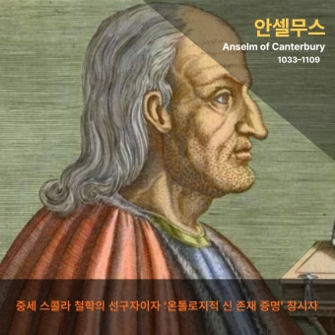
서양의 위대한 사상가들
스톨라철학의 주요사상가들
성 안셀름은 누구인가?
■ 성 안셀름
• 출생: 이탈리아 북부 아오스타
• 신분: 수도자, 철학자, 신학자
• 직위: 캔터베리 대주교

Slide 4
서양의 위대한 사상가들
스톨라철학의 주요사상가들
신 존재 증명 이야기
■ 성 안셀름
성 안셀름은 저서『프로슬로기온』에서 역사상 가장 유일한 신 존재 논증을 제시함.
핵심 논리
1. 신은 ‘생각할 수 있는 가장 위대한 존재’
2. 생각 속에만 존재하는 것보다 현실에도 존재하는 것이 더 위대함.
3. 따라서 신은 실제로 존재해야 한다.

Slide 5

서양의 위대한 사상가들
스톨라철학의 주요사상가들
신 존재 증명 이야기
■ 성 안셀름
성 안셀름은 저서『프로슬로기온』에서 역사상 가장 유일한 신 존재 논증을 제시함.
핵심 논리
1. 신은 ‘생각할 수 있는 가장 위대한 존재’
2. 생각 속에만 존재하는 것보다 현실에도 존재하는 것이 더 위대함.
3. 따라서 신은 실제로 존재해야 한다.

Slide 6
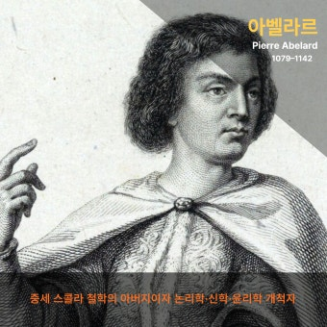
서양의 위대한 사상가들
스톨라철학의 주요사상가들
피터 아벨라르는 누구인가?
■ 피터 아벨라르(1079~1142)
• 출생: 프랑스 브르타뉴 르 팔레
• 신분: 기사 가문 출신
• 선택: 검 대신 논리와 토론

Slide 7
서양의 위대한 사상가들
스톨라철학의 주요사상가들
파리를 뒤흔든 천재 논객
■ 피터 아벨라르
• 아벨라르는 중세 유럽의 지적 중심지 파리로 향함.
• 그곳에서 당대 최고 철학자 샹포의 기욤에게서 배우게 됨.
• 그러나 얼마 지나지 않아 스승의 이론을 공개 토론에서 정면 반박하며 오히려 스승을 능가하는 명성을 얻음.
• 학생들이 몰려듦
• 강의실 부족 사태

Slide 8
서양의 위대한 사상가들
스톨라철학의 주요사상가들
‘이해하지 못한 것은 믿지 않는다’
■ 피터 아벨라르
핵심태도
“ 이해하지 못한 것은 믿지 않는다＂
“ 의심을 통해 탐구하고, 탐구를 통해 진리에 이른다＂
그는 신앙조차 이성의 검증 대상이 되어야 한다고 주장함.

Slide 9
서양의 위대한 사상가들
스톨라철학의 주요사상가들
‘이해하지 못한 것은 믿지 않는다’
■ 피터 아벨라르
이 사상은 그의 대표 저작 『찬반 논집(Sic et Non )』에 잘 드러남.
• 교부들의 모순된 주장 나열
• 일부러 결론을 쓰지 않음.
• 학생 스스로 판단하도록 유도
권위보다 이성의 훈련을 중시한 혁신적 교육 방식이었다.

Slide 10
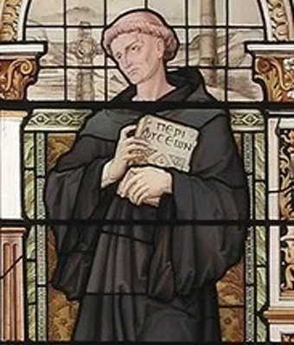
서양의 위대한 사상가들
스톨라철학의 주요사상가들
에리우게나는 누구인가?
■ 에리우게나(약 819~877년경)
• 출생: 아일랜드
• 신분: 철학자, 신학자, 번역가
• 시대: 카롤링거 르네상스 후기

Slide 11
서양의 위대한 사상가들
스톨라철학의 주요사상가들
문제작 『자연의 분류』와 위험한 사상
■ 에리우게나
에리우게나의 대표작은 『자연의 분류(페리 퓌세온)』이다.
그는 ‘자연’을 존재 전체로 보고 이를 네 단계로 설명함.
창조하지만 창조되지 않는 것(신)
창조되며 창조하는 것(이데아,로고스)
창조되지만 창조하지 않는 것(물질 세계)
모든 것이 돌아가는 종착점으로서의 신
핵심: ‘모든 것은 신에게서 나오고, 결국 다시 신으로 돌아간다’
이 사상은 훗날 범신론 논란, 이단 판정으로 이어짐.

Slide 12
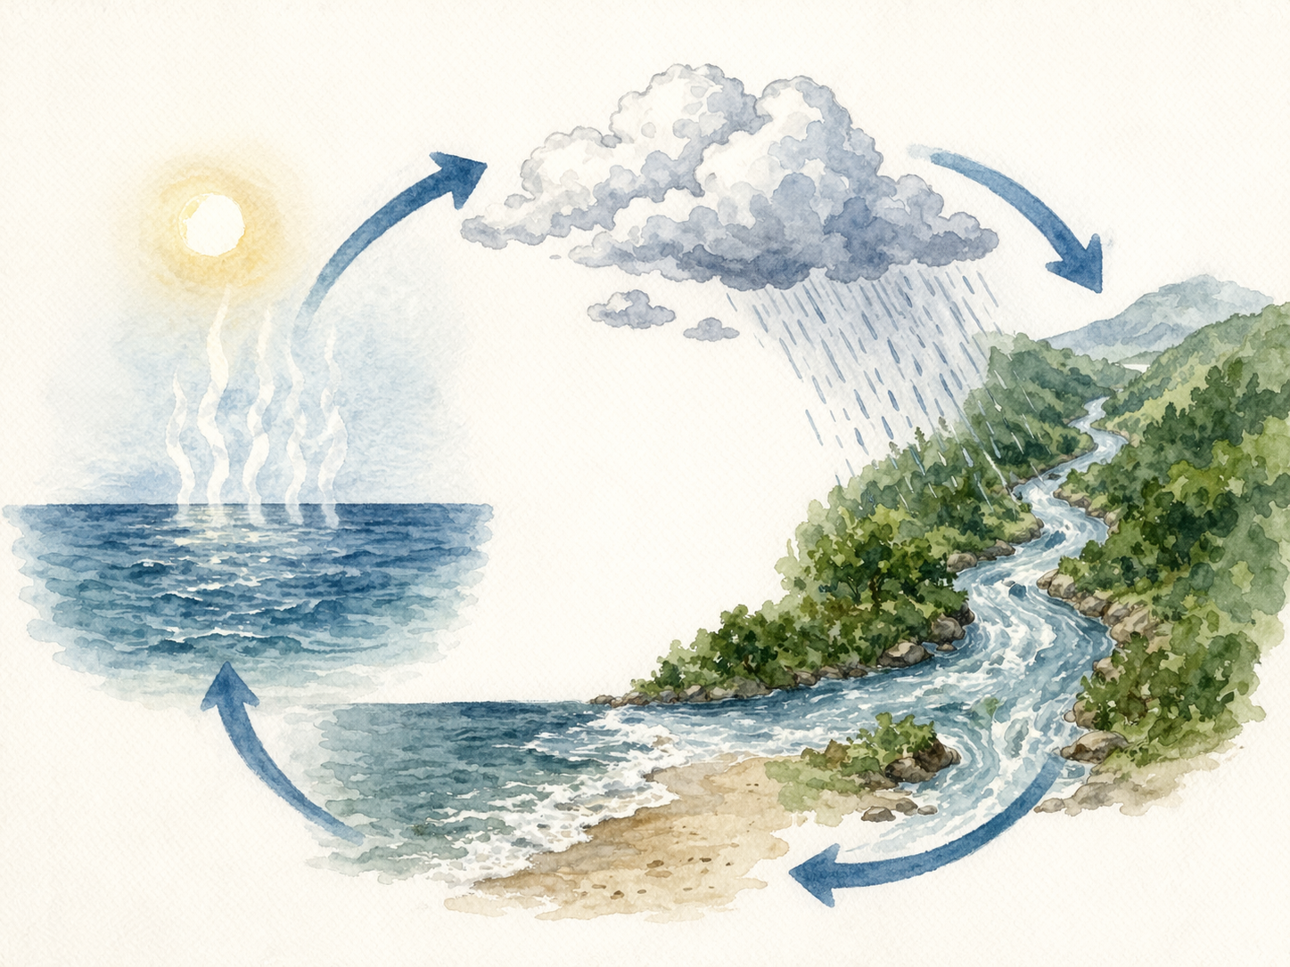
서양의 위대한 사상가들
스톨라철학의 주요사상가들
문제작 『자연의 분류』와 위험한 사상
■ 에리우게나
에리우게나의 대표작은 『자연의 분류(페리 퓌세온)』이다.
그는 ‘자연’을 존재 전체로 보고 이를 네 단계로 설명함.
창조하지만 창조되지 않는 것(신)
창조되며 창조하는 것(이데아,로고스)
창조되지만 창조하지 않는 것(물질 세계)
모든 것이 돌아가는 종착점으로서의 신
핵심: ‘모든 것은 신에게서 나오고, 결국 다시 신으로 돌아간다’
이 사상은 훗날 범신론 논란, 이단 판정으로 이어짐.

Slide 13
서양의 위대한 사상가들
퀴 즈 1
퀴즈 1
다음 OO에 들어갈 단어는?
성 안셀름은 저서『 OOOOOO 』에서 역사상 가장 유일한 신 존재 논증을 제시함.
정답: 프로슬로기온

Slide 14
서양의 위대한 사상가들
퀴 즈 2
퀴즈 2
다음 OO에 들어갈 단어는?
에리우게나는 모든 것은 O에게서 나오고, 결국 다시 O으로 돌아간다라고 주장하였다.
정답: 신

Slide 15

오늘 발표 내용 요약 정리
성 안셀름은 신앙을 논리로 설명하려 했고
피터 아벨라르는 질문과 토론을 통해 진리를 찾으려 했으며,
에리우게나는 세계 전체를 신에게서 나와 다시 신에게 돌아가는 질서로 이해하려 했습니다.
이처럼 세 철학자는 모두 신앙과 이성의 관계를 중요하게 탐구하며 중세 철학의 발전에 큰 영향을 주었습니다.

